Slide 1
Wadowicki Rynek na miarę XXI wieku
Projekt edukacyjny
Gimnazjum nr 3
Wadowice

Slide 2
Projekt
Uczniowie klasy IIa Gimnazjum nr 3 w Wadowicach przeprowadzają projekt edukacyjny nt. przebudowy rynku w Wadowicach.

Slide 3
Oto rynek jaki wszyscy znają

Slide 4
Odrobina historii
Poprawna nazwa rynku to Plac Jana Pawła II, wcześniej Plac Armii Czerwonej
1430 - został wytyczony jako kwadrat po lokalizacji miasta na niemieckim prawie chełmińskim
Pożar w 1819 doprowadził do zmiany ściany wschodniej rynku
2006 – ustawienie pomnika Jana Pawła II
2011 – przebudowa rynku

Slide 5
A już wkrótce odsłona nowego rynku:

Slide 6
Projekt firmy WYG, koncepcja Konior Studio

Slide 7
Skąd mamy fundusze?
Urząd Miasta Wadowice pozyskał pieniądze z funduszy europejskich w ramach Małopolskiego Regionalnego Programu Operacyjnego na lata 2007-2013.

Slide 8
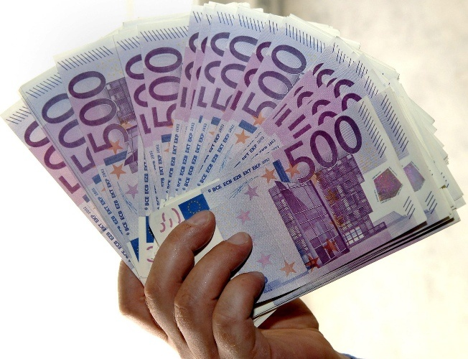
Ile to będzie kosztować?
Przebudowa Placu Jana Pawła II będzie kosztować 11.000.000,00 PLN.

Slide 9
Dlaczego zmieniamy rynek?
Zwiększenie wolnego miejsca na rynku
Przełożenie drogi
Instalacja dodatkowych elementów małej architektury
Centrum spotkań Wadowiczan
Atrakcyjne miejsce dla turystów

Slide 10
WADOWICE
Pomnik Jana Pawła II

Slide 11
Musieliśmy to sprawdzić na własnej skórze

Slide 12
Sprzęt sprawny – sprawdziliśmy!

Slide 13
Materiału może wystarczy…

Slide 14
To nie my popsuliśmy

Slide 15
Odwiedziliśmy nawet Pana Starostę

Slide 16
Pan Starosta wyjaśnił:
Zapytaliśmy Pana Jacka Jończyka, czy nie uważa, że pieniądze na przebudowę rynku mogłyby być spożytkowane w inny sposób, np. na budowę szpitala.
Pan Starosta wyjaśnił, iż pozyskane pieniądze z funduszy europejskich mogą być wykorzystane tylko na ten cel, co więcej powiat obecnie stara się o pozyskanie funduszy właśnie na budowę szpitala. Rynek będący wizytówką miasta oraz miejscem spotkań jest bardzo ważny, stąd też jego przebudowa.

Slide 17
Spotkanie z Panią Burmistrz

Slide 18
Pani Burmistrz powiedziała:
„Przebudowa rynku przyniesie duże korzyści naszemu miastu. Przyciągnie większą ilość turystów i będzie bardzo dobrą wizytówką miasta”.
Pani Burmistrz wyraziła głęboką nadzieję szybkiego zakończenia prac związanych z przebudową rynku.

Slide 19
Przeprowadziliśmy również ankietę wśród 50 mieszkańców Wadowic.

Slide 26
Dziękujemy za uwagę
Katarzyna Grzyb
Justyna Gurdek
Justyna Wiśniowska
Jadwiga Paleczny
Danuta Mikołajczyk
Adrian Pamuła
Jakub Czaicki
OPIEKUNOWIE GRUPY:
Pani Alina Dyrcz-Kowalska
Pan Kamil Bałys

